Slide 1
经传多赢
短线突击营
经传多赢
短线突击营
.
每周日至周四 19:30-20:15 火爆开讲

Slide 2
月底震荡加剧
辞旧迎新换节奏
主讲老师
罗雪奎
课程日期
2024.4.17
执业编号
A1120616080001
中国·广州

Slide 3
PART 01
大 盘

Slide 4
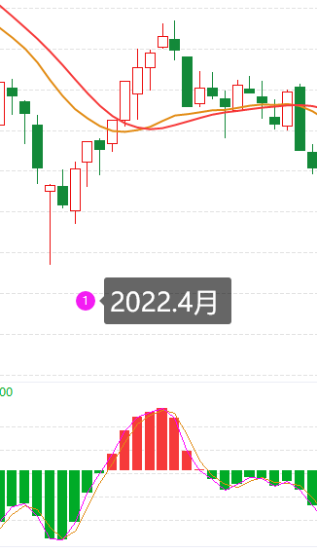
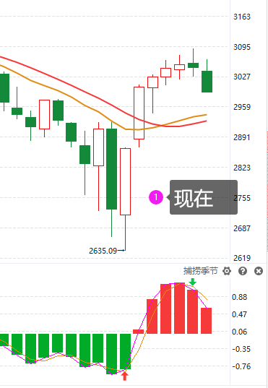
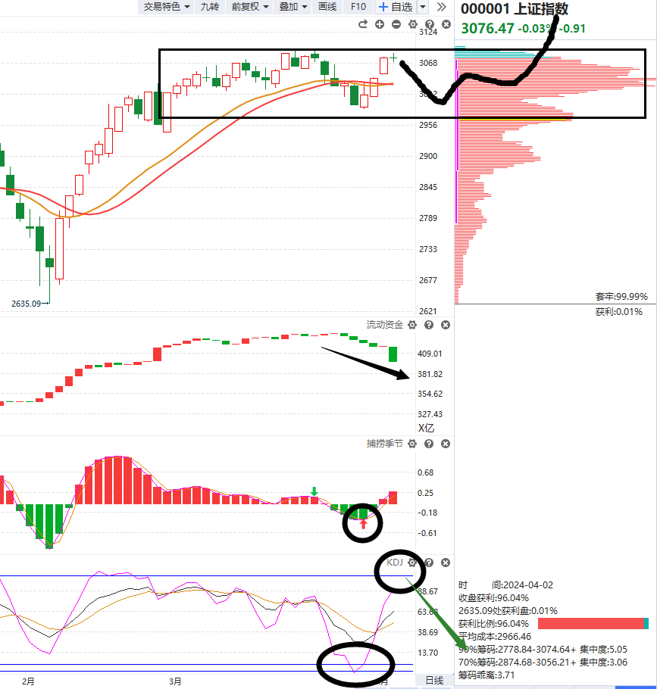
1.指数震荡为主旋律（4.2）
资金若翻绿则易回到2950--3000点震荡
重回震荡，夯实筹码，头重脚轻的上涨难持续，硬拉指数，题材易得不到资金，导致赚指数不赚钱（比如石油新高，半导体走低）

Slide 5
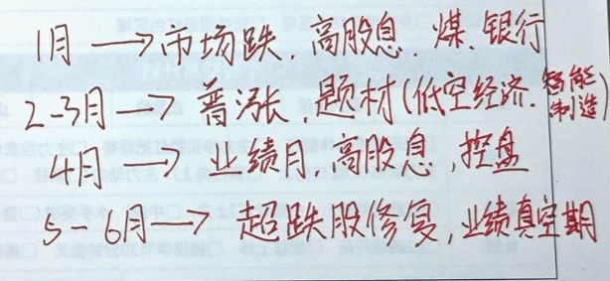
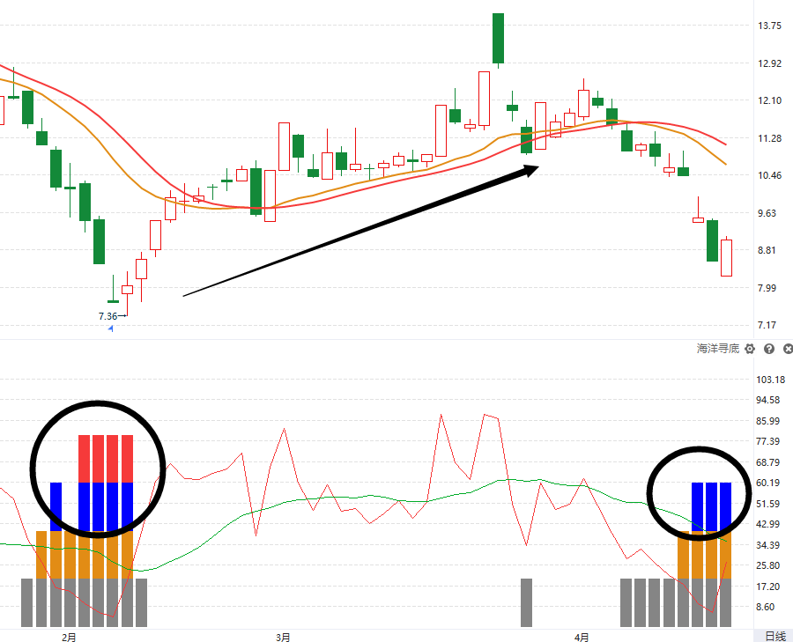
2.四月中下旬节奏（4.17）

Slide 6
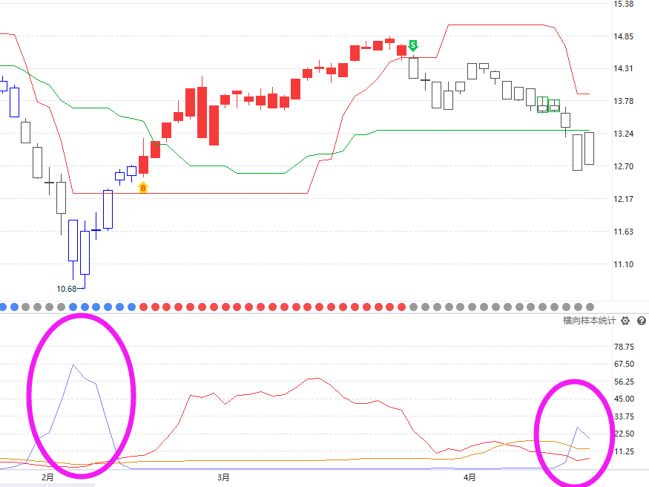
3.目前中小题材股的阶段
新节奏即将开启：
①四月底市场群体超跌
②超跌题材构筑底部
③业绩真空期逐步突破修复
④选率先突破品种

Slide 7
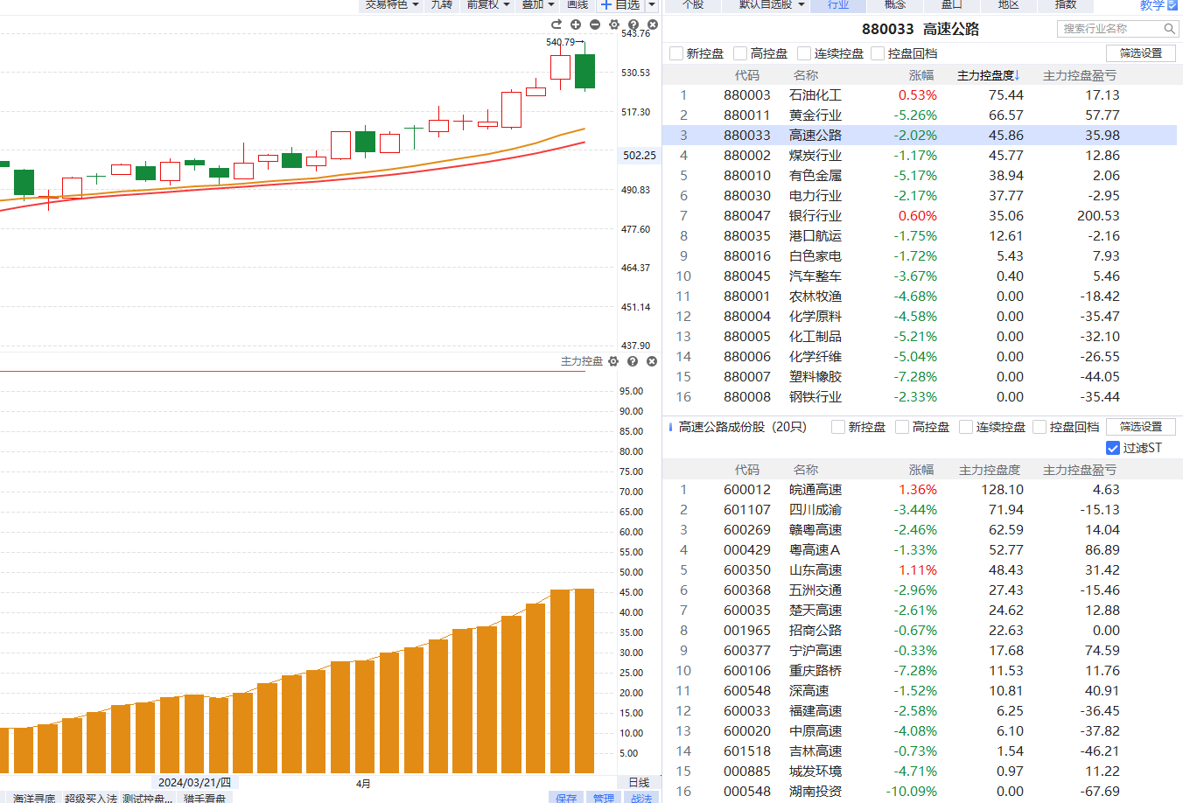
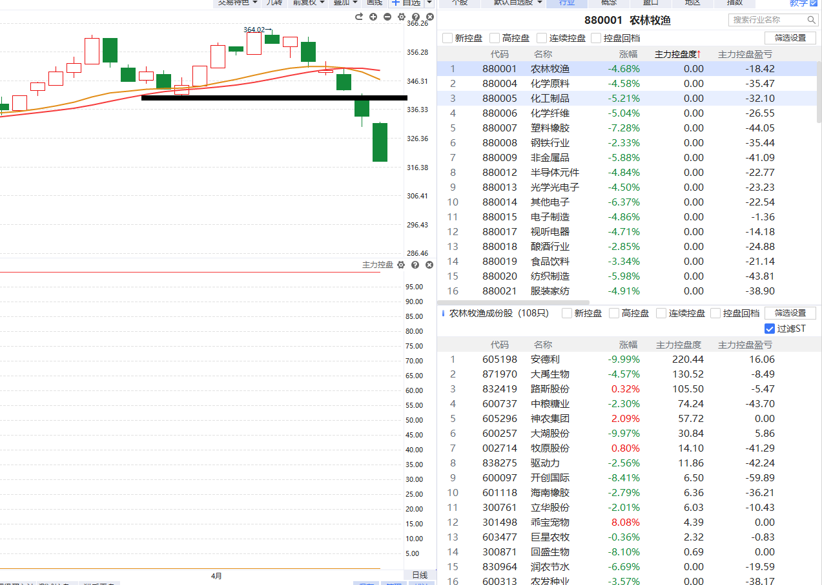
4.回档和反抽
有控盘+近期新高+下跌=上升回档（机会）
无控盘+破平台+反弹=破位反抽（风险）

Slide 8
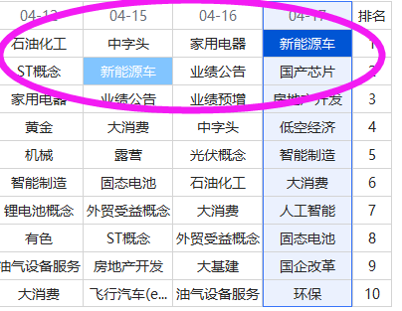
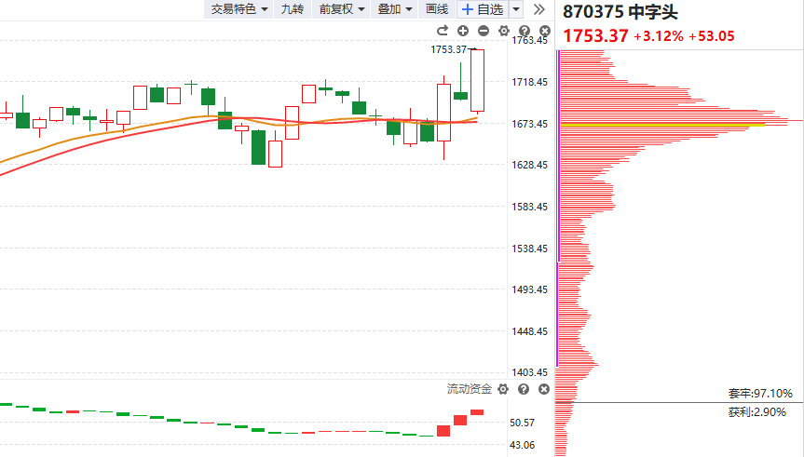
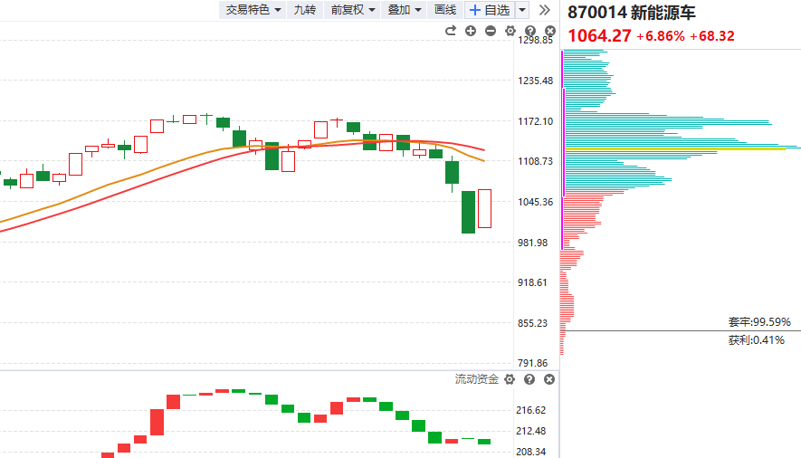
5.上涨的性质
上升（等）回档
机会
超跌反弹（易）再回落
减

Slide 9
PART 02
盘面看点

Slide 10
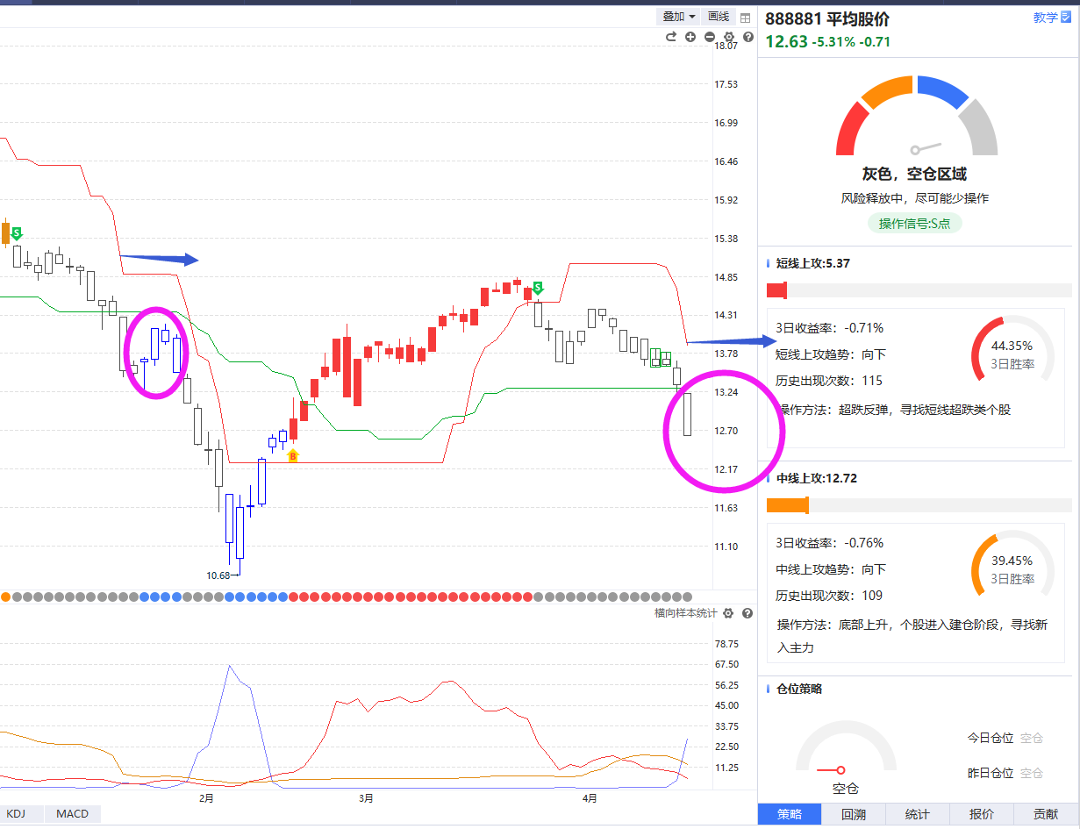
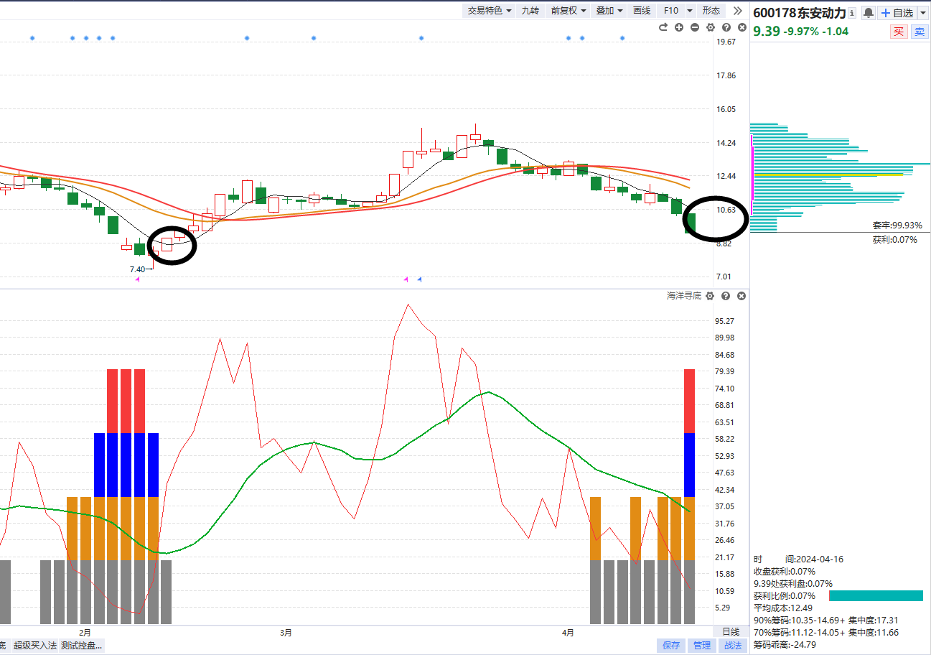
1.牛线走平——超跌反弹（4.16）
牛线走平，个股反弹2-3天，大底/绝对底上五日线反弹

Slide 11
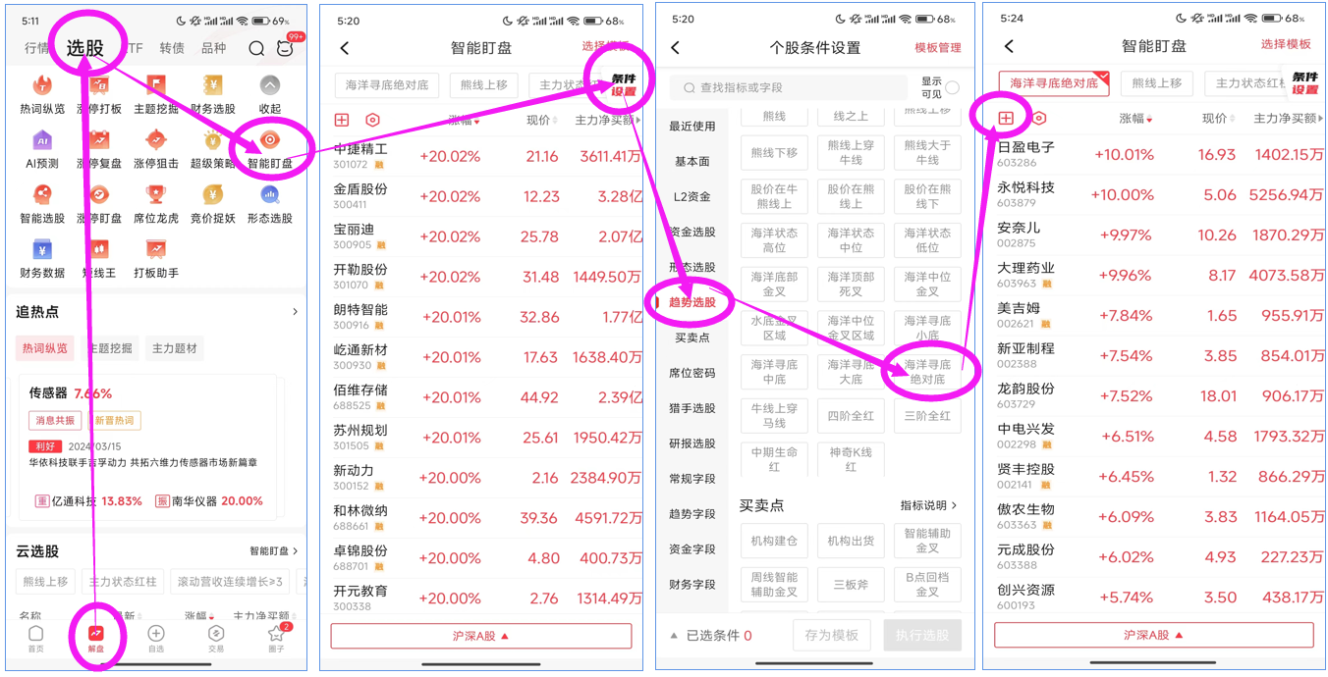
1.超跌反弹（海洋寻底修复）

Slide 12
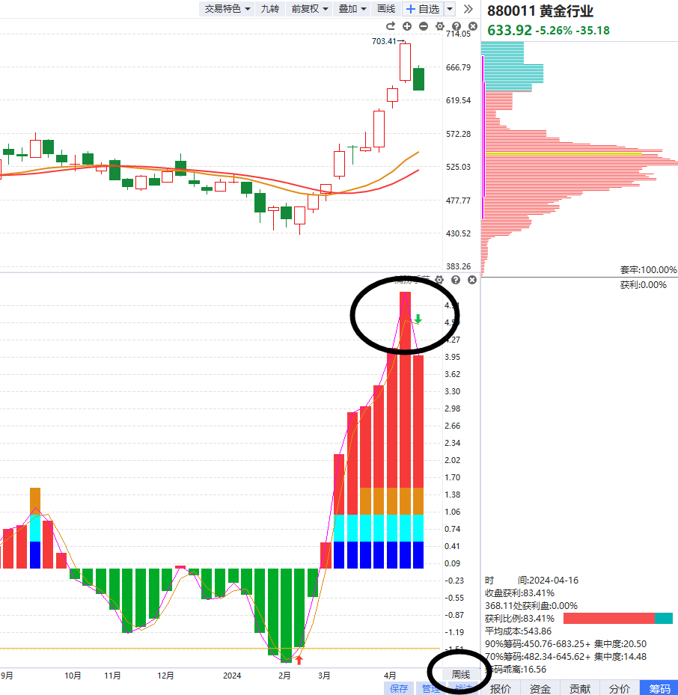
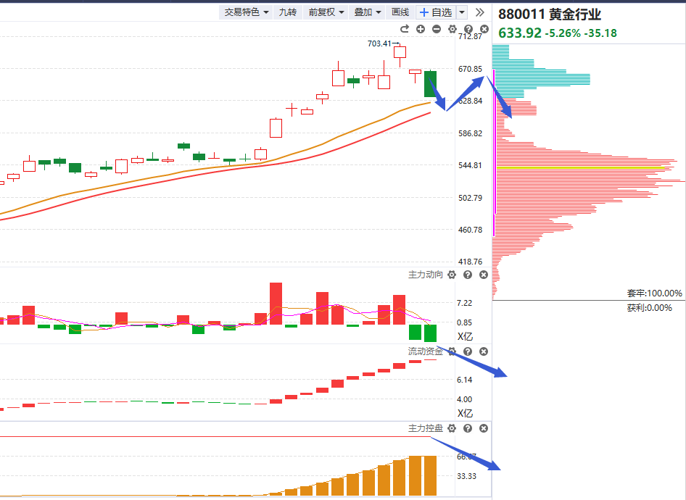
2.控盘板块的分化（调）
部分控盘板块周线死叉，注意资金翻绿的日线阳线理解为仓位降低机会

Slide 13
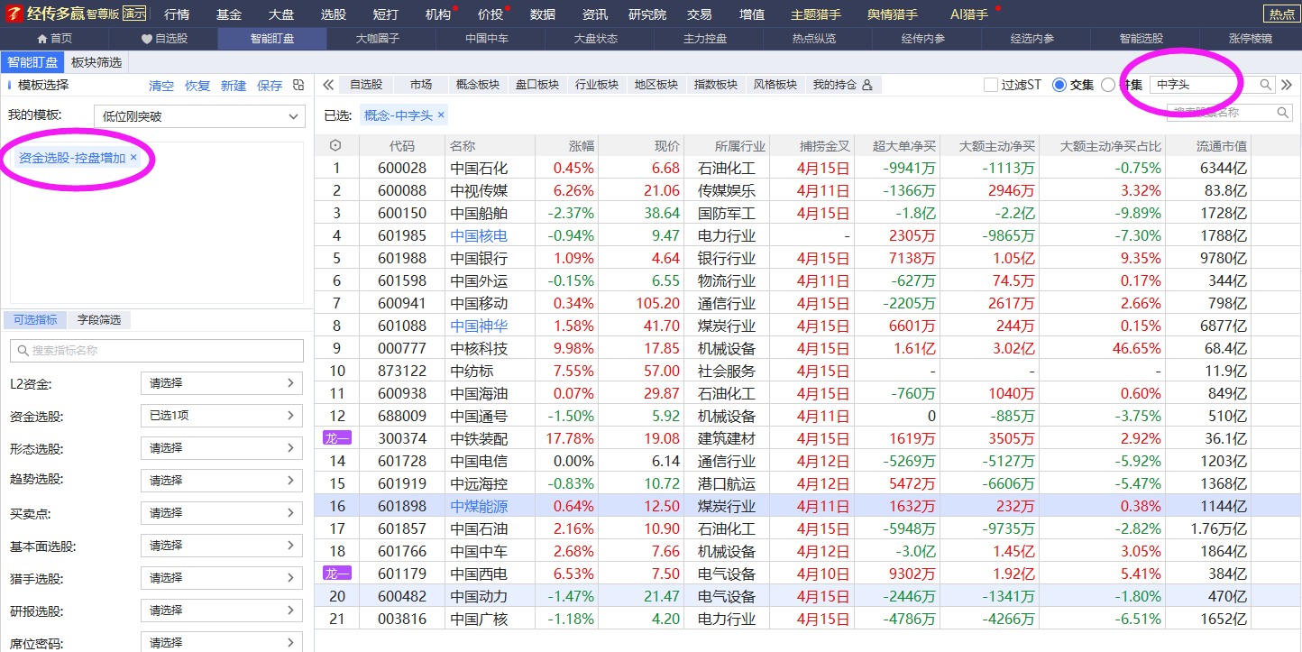
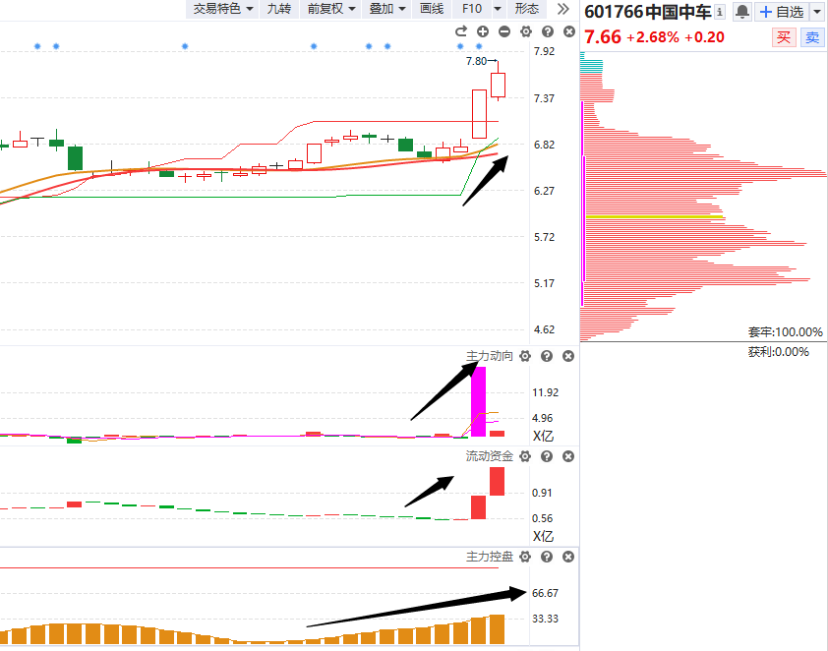
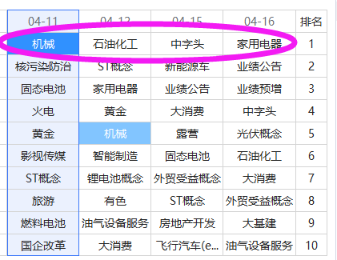
3.短期博弈（控盘双突破）

Slide 14
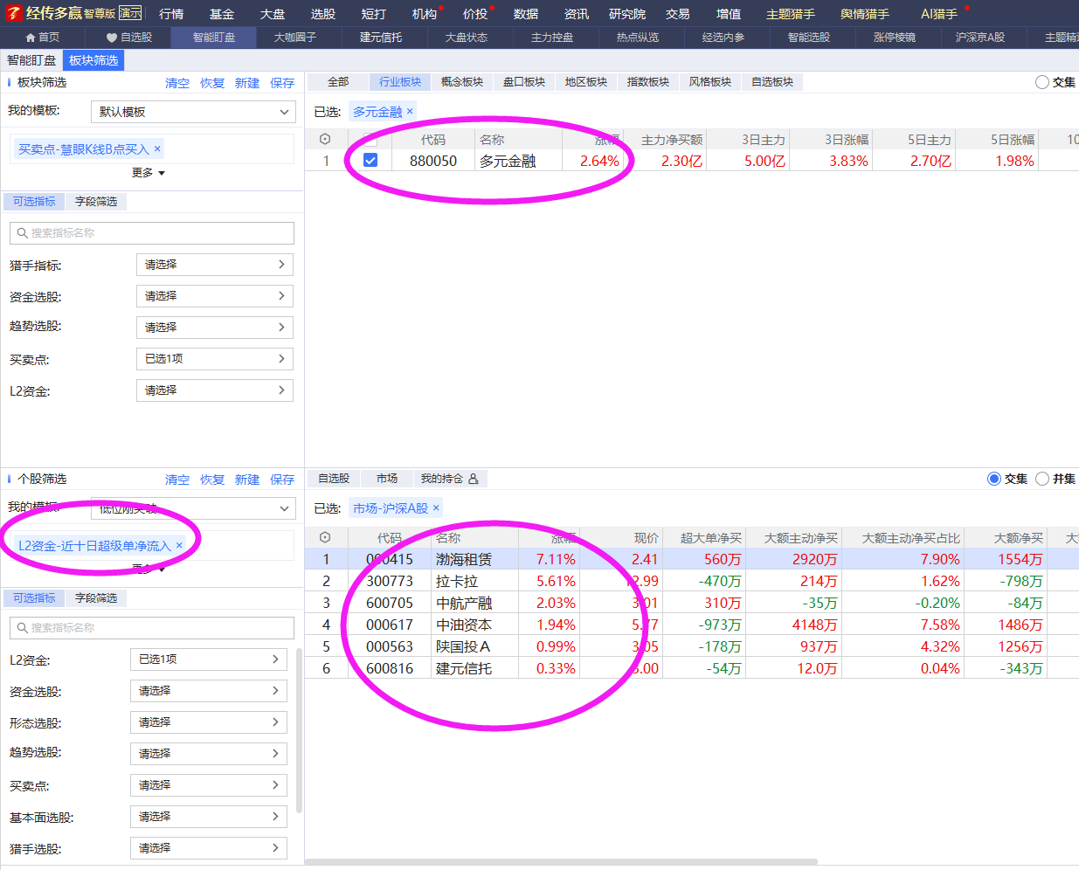
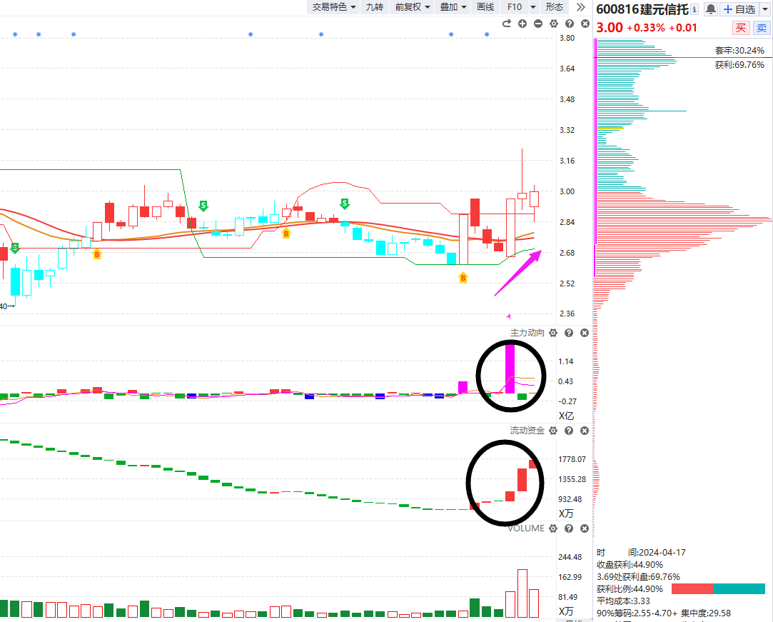
4.率先走突破个股的选择

Slide 15
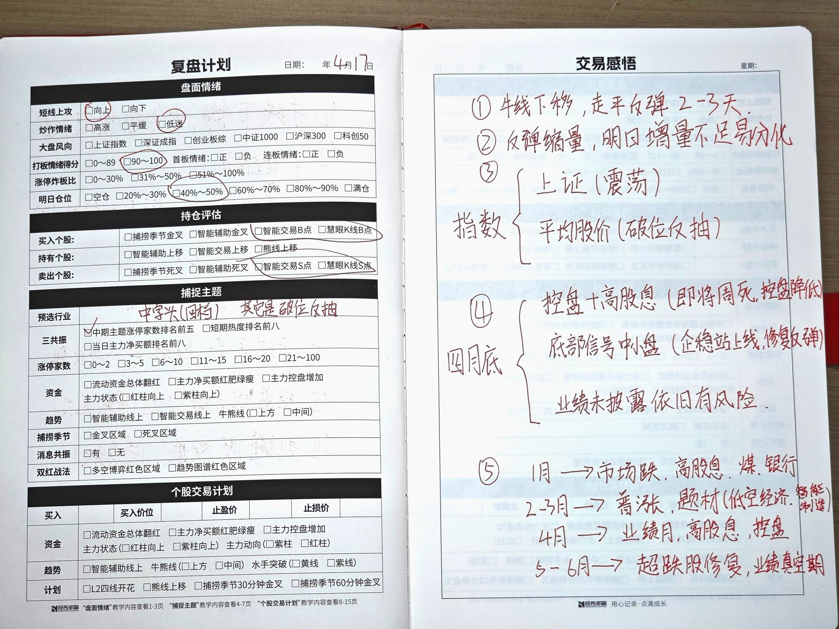
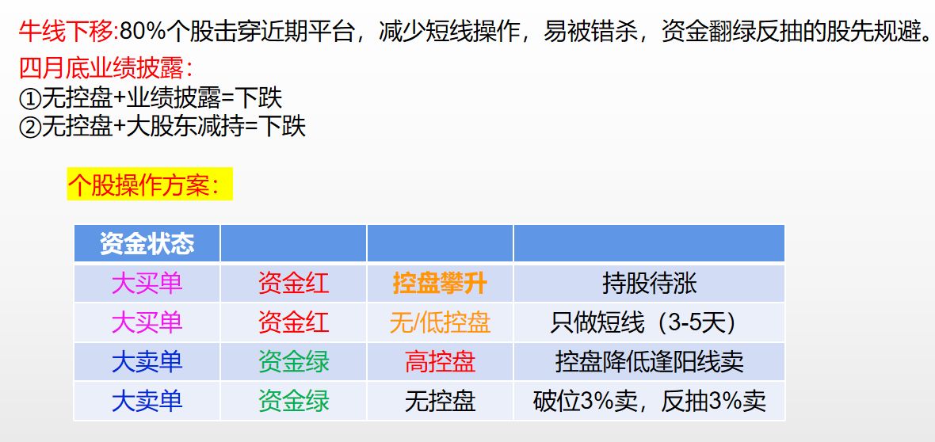
今日笔记

Slide 16
股票的不同阶段

Slide 17
九套战法

Slide 18
主力状态的用法
红色：强于大盘
蓝色：弱于大盘
紫色：游资拉升
黄色：控盘状态
找到强于大势的股，选股的核心就是想办法强于对标物

Slide 19
十一月行情展望

Slide 22
让投资遇见美好
我司所有工作人员均不允许推荐股票、不允许承诺收益、不允许代客理财、不允许合作分成、不允许私下收款，如您发现有任何违规行为，请立即拨打400-9088-988向我们举报！
风险提示：所有信息及观点均来源于公开信息及经传软件信号显示，仅供参考，不构成最终投资依据，软件作为辅助参考工具，无法承诺收益，投资者应正视市场风险，自主作出投资决策并自行承担投资风险。投资有风险，入市须谨慎！

